Slide 1
Выпускная квалификационная работа Направление подготовки 09.03.03 «Прикладная информатика» Профиль «Прикладная информатика в экономике» Тема: Разработка модуля веб-сервиса проката дронов «Дроншеринг»
 | МИНИСТЕРСТВО НАУКИ И ВЫСШЕГО ОБРАЗОВАНИЯ РОССИЙСКОЙ ФЕДЕРАЦИИ федеральное государственное бюджетное образовательное учреждение высшего образования «Российский экономический университет имени Г.В. Плеханова» Пермский институт (филиал) Факультет учетно-финансовый Кафедра экономического анализа и статистики
Выполнил студент
Давыдов Олег
Группа: ПР-41
Научный руководитель
Серебрякова Наталия Александровна
Старший преподаватель

Slide 2
Целью является разработка модуля веб-сервиса проката дронов «Дроншеринг»
Задачи:
исследовать предметную область
изучить потребность ПО для предприятия;
разработать новую информационную систему;
систематизировать информации о затратах на разработку и внедрение программного продукта;
2

Slide 3
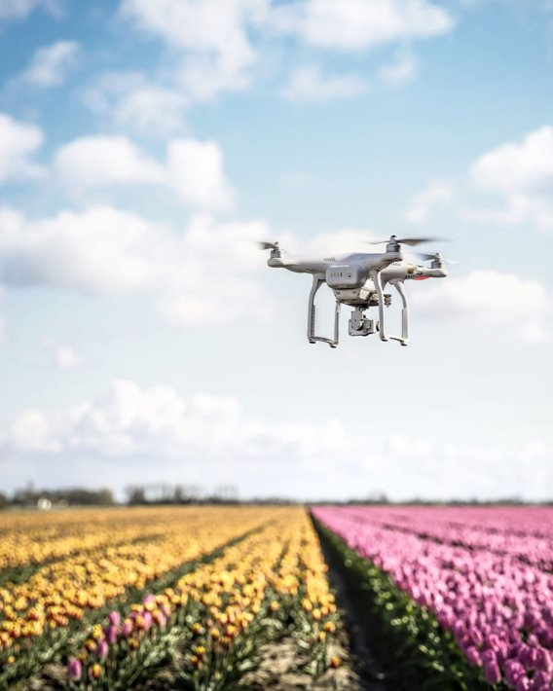
Актуальные проблемы
Поиска и аренды дронов: обычным людям и компаниям затруднительно найти дроны для аренды.
Отсутствие опыта пользования дронами: люди не имеют опыта в использовании дронов и не знают, как правильно их эксплуатировать.
Аварии и повреждение оборудования могут негативно сказаться на репутации компании и ее доходах.
3

Slide 4
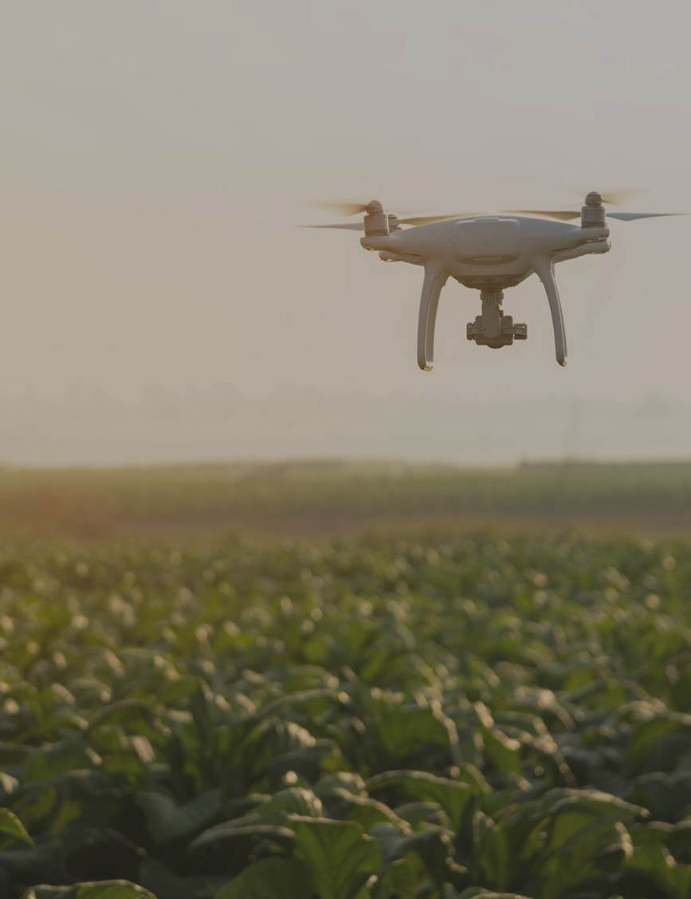
Создание сервиса и платформы для поиска и бронирования дронов
Контроль за состоянием оборудования, ​стоимость возможного ремонта включена в аренду и покрывается страховкой​
Предоставление информации о разных ​​моделях дронов, их особенностях и ​требованиях к эксплуатации.
Онлайн-​​​подбор дронов под задачи пользователя
4

Slide 5
Решение будет востребовано
1. Фотография и видеосъемка
В наши дни, использование дронов как никогда актуально. Современные технологии, дают широкий потенциал к их использованию.
2. Авиация
3. Сельское хозяйство
4. Экология
Это лишь некоторые примеры рынков, на которых может быть успешным бизнес-проект аренды дронов.
5. Туризм
6. Развлечения
7. Образование
Важно провести исследование рынка и определить потребности клиентов, чтобы выбрать наиболее подходящий сегмент.
8. Транспорт
9. Медицина
5

Slide 6
Текущее состояние рынка
На рынке существуют такие решения, но все они имеют недостатки:
Необходимость внесения залога
Отсутствие технического сопровождения
Все из перечисленных компаний предоставляют услуги аренды на сутки.
Отсутствие конкуренции влечет повышение стоимости аренды.
6

Slide 7
Функционал | Go, Rabbit! | Pauri | AURA-RENT | АВИТО | PilotHub
Отсутствие залога
Простой и удобный интерфейс
Доступная цена
7

Slide 8
Как работает решение
Веб-сайт для пользователей
Удобная система поиска
Пункты выдачи
8

Slide 9
План выхода на рынок
Анализ рынка
Разработка и внедрение сервиса
Заключение договора страхования
Аренда пунктов выдачи
Маркетинговое продвижение
Получение базы пользователей
9

Slide 10
Необходимы ресурсы:
База дронов
Сеть пунктов выдачи
Технологическая платформа
База клиентов
10

Slide 11
Уже реализовано:
TRL 2: Сформулирована техническая концепция, установлены возможные области применения разработки
CRL 3: Проведены конкурентный анализ, анализ поставщиков, уточнены характеристики продукта, способы монетизации и разработан интерфейс
11

Slide 12
Бизнес-модель
Пользователь выбирает дрон
Оплачивает услуги
Подтверждает квалификацию
Приходит в пункт выдачи
Получает дрон, использует его
Возвращает дрон обратно
Потоки доходов поступает с выплат аренды наших дронов, % от сдачи в аренду дронов поставщиков, и с платного дополнительного обучения.
12

Slide 13
На что пойдут деньги
Наименование | Сумма в руб
Закупка дронов, и расходников (единоразово) | 500 000
Разработка платформы для заказов | 1 150 200
Аренда офисных и складских помещений | 83 333
Продвижение | 60 000
Персонал | 1 500 000
13

Slide 14
Среда разработки
Для разработки ПО была выбрана платформа django на языке программирования python. Данная платформа была выбрана из-за ее больших преимуществ.
Django серьезно относится к безопасности и помогает разработчикам избегать многих распространенных ошибок в области безопасности.
Многие из самых загруженных сайтов в Интернете используют возможности Django по быстрому и гибкому масштабированию.

Slide 15
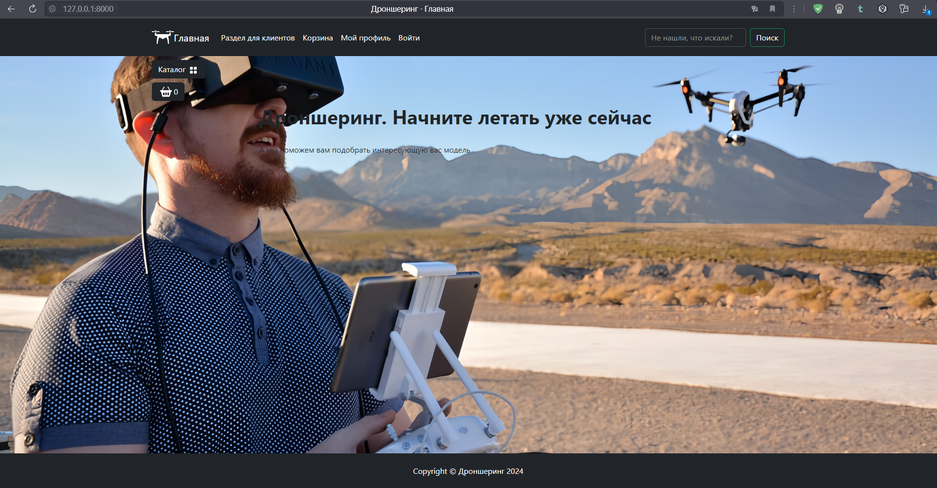
Главная страница

Slide 16
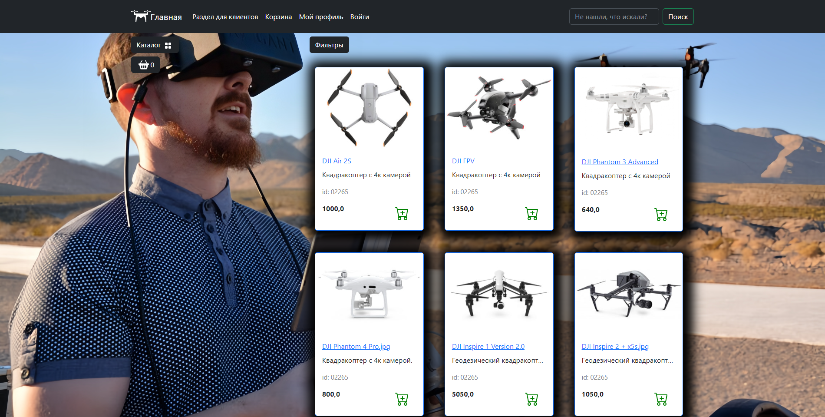
Каталог

Slide 17
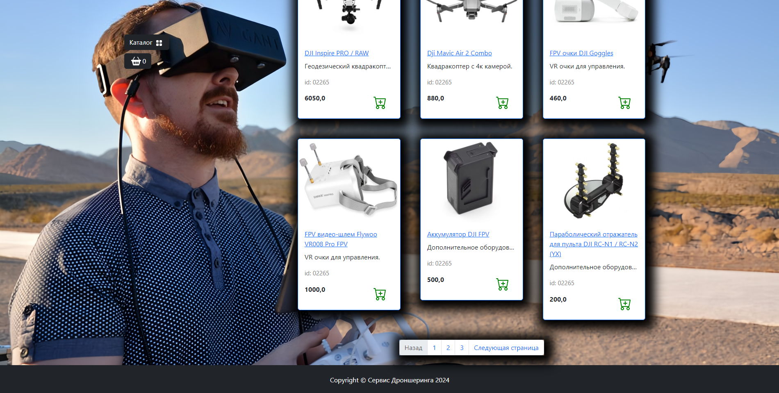
Каталог

Slide 18
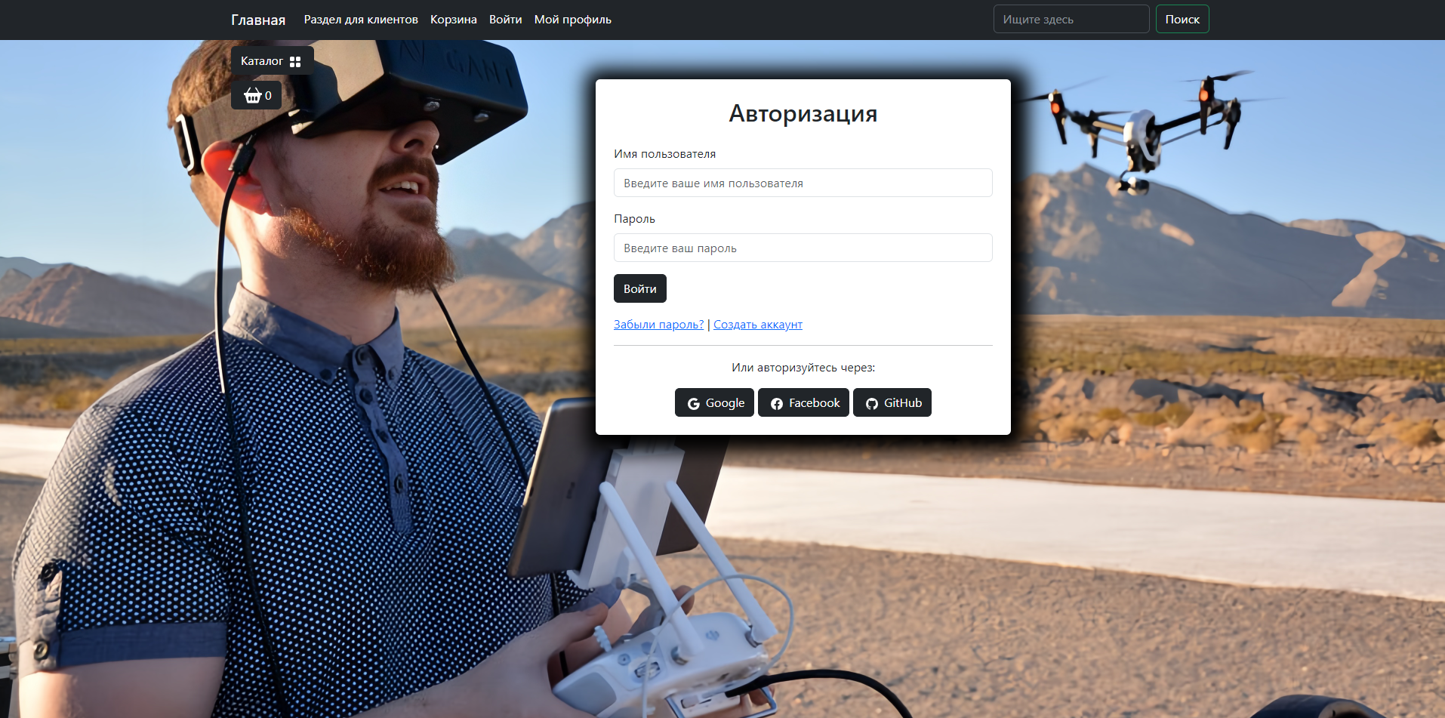
Авторизация

Slide 19
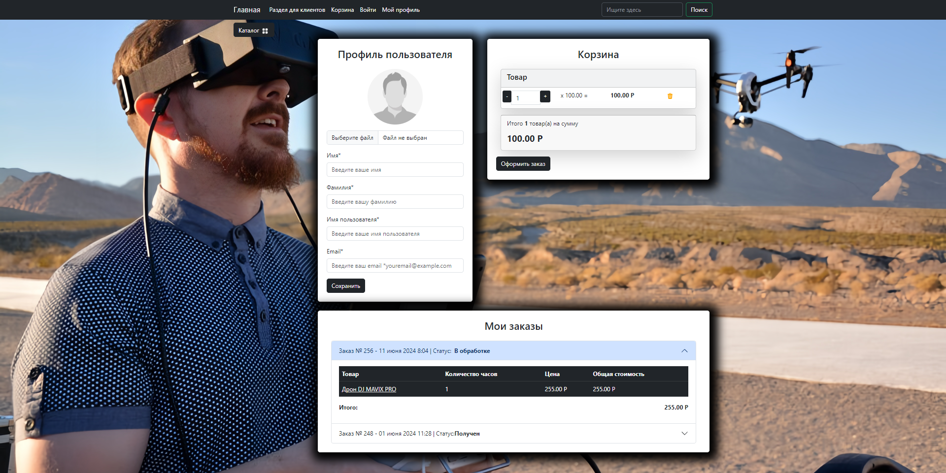
Личный кабинет

Slide 20
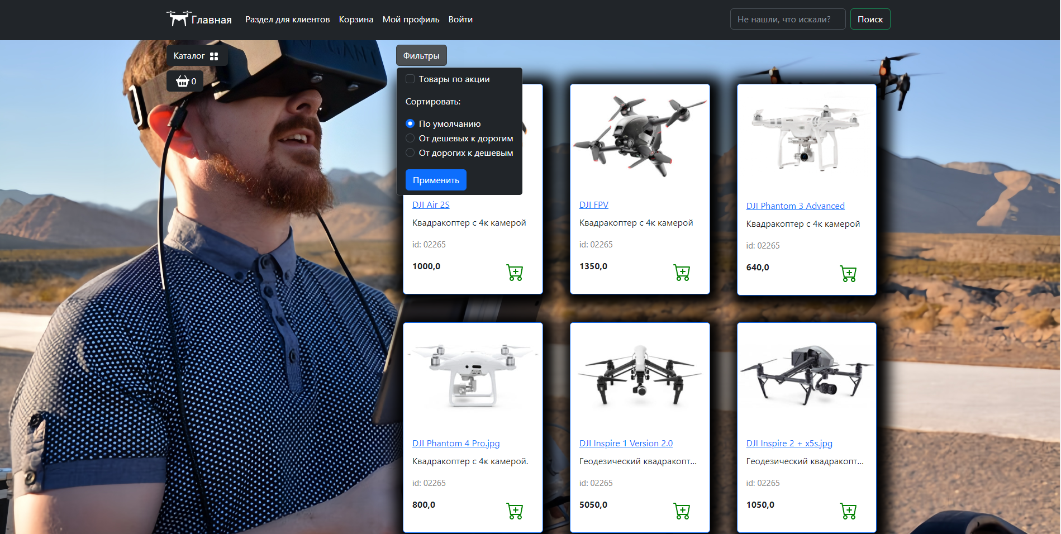
Фильтрация

Slide 21
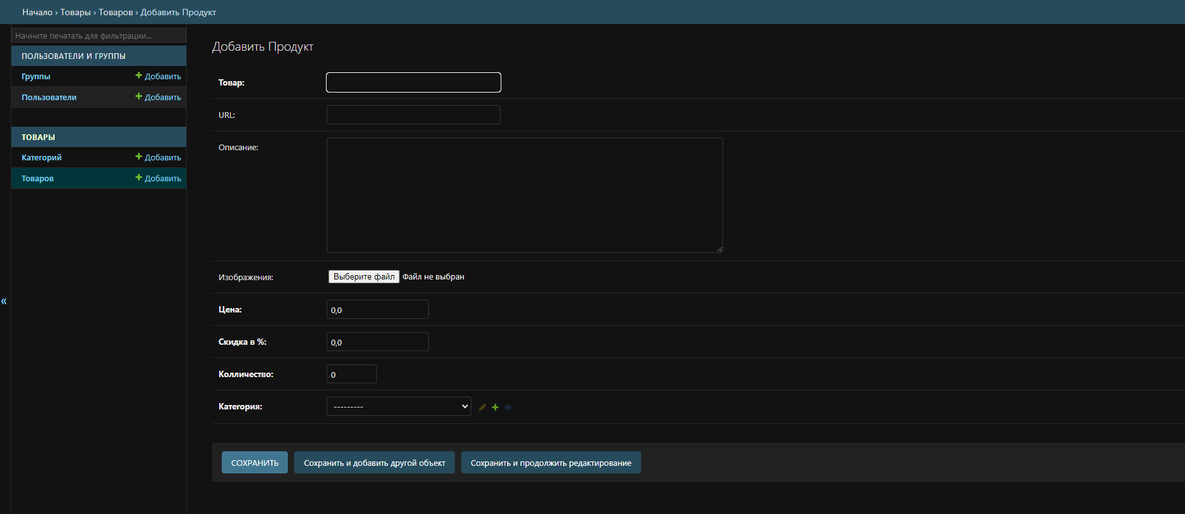
Панель администратора
Добавление товара

Slide 22
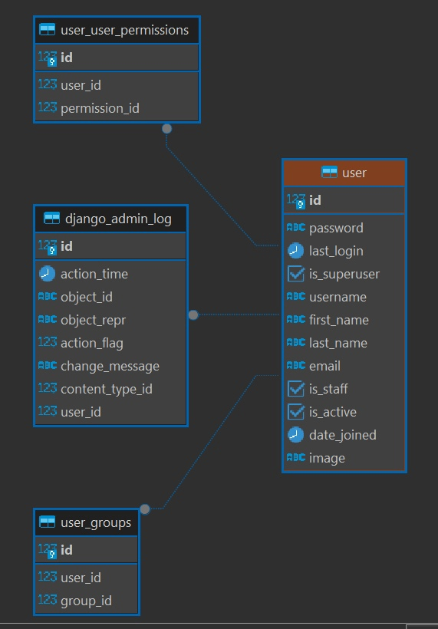
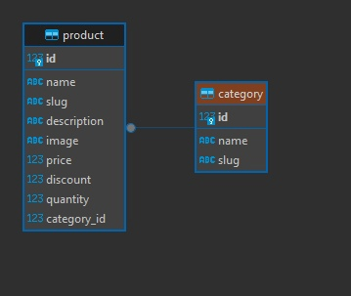
Взаимодействие БД

Slide 23
Итоги результатов экономического обоснования
Характеристика проекта | Значение
Затраты на разработку и внедрение проекта, руб. | 115020,42
Общие эксплуатационные затраты, руб. | 64004,87
Годовой экономический эффект, руб. | 64275,90
Коэффициент экономической эффективности | 1,56
Срок окупаемости, лет | 1,79

Slide 24
Заключение
В ходе дипломного проекта были решены задачи: исследование предметной области, изучение потребности ПО для предприятия, разработка новой информационной системы и систематизация затрат на её разработку и внедрение. Определены ключевые аспекты для автоматизации, сформированы функциональные требования, разработана система с учетом безопасности и надежности, а также проведена оценка затрат.
Итогом стала информационная система, соответствующая потребностям предприятия, повышающая эффективность работы и оптимизирующая бизнес-процессы.

